Slide 1
Maladies & Symptômes
Solution de Pré-Diagnostic Médical Virtuel

Slide 2
Projet
Présenter un Dashboard avec des indicateurs sur les maladies et leurs symptômes
Utiliser un algorithme de Machine Learning pour prédire les maladies possibles à partir de 5 symptômes.
En fonction de la maladie, afficher les bons réflexes à avoir.
Datasets utilisés :
Disease and Symptoms
Disease Symptoms and Patient Profile
Disease precaution.csv

Slide 3
Road Map
Jour 1
Brief client #1
Analyse et traitement du dataset
Dashboard / KPI
Jour 2
Brief client #2
Machine Learning
Présentation

Slide 4




Outils utilisés
Python
VS Code
Google Slides

Slide 5
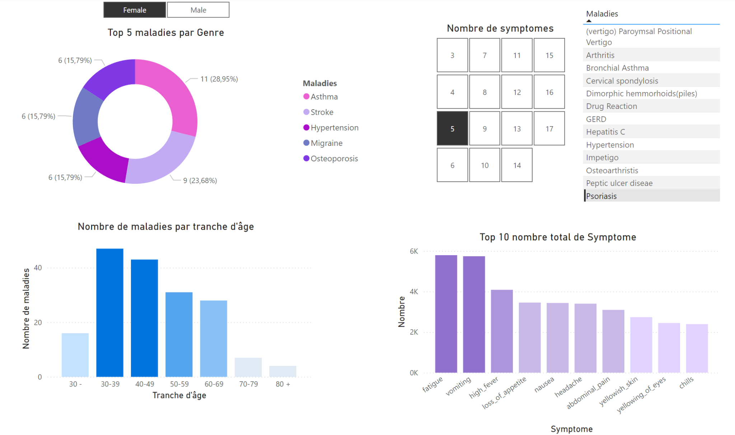
Dashboard

Slide 6
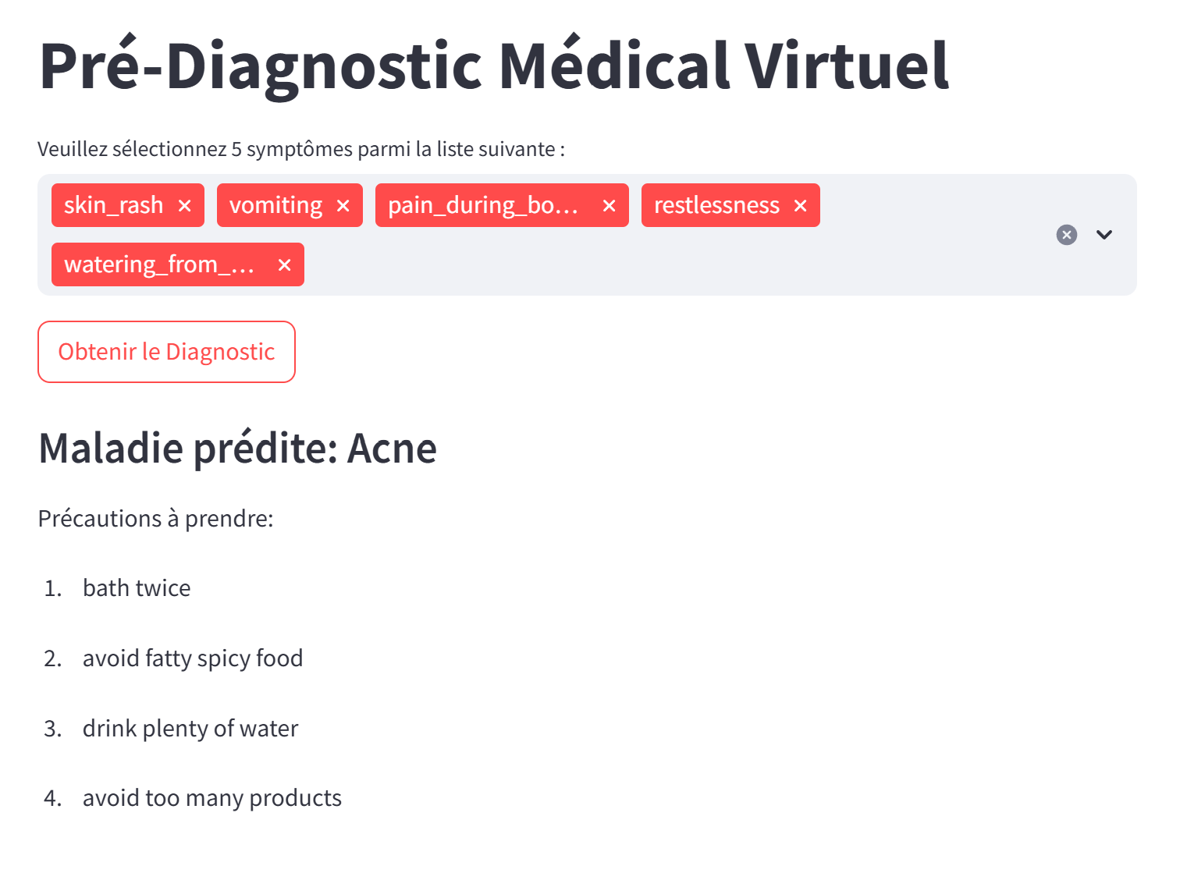
Pré-Diagnostic Médical Virtuel
ici

Slide 7



Axes d’amélioration
Dataset avec plus de données numériques pour travailler sur de meilleurs KPI
Transformation du dataset pour traitement Machine Learning
Prédire plusieurs maladies en fonction des symptômes

Slide 8
Merci !
Avez-vous des questions ?

